Slide 1
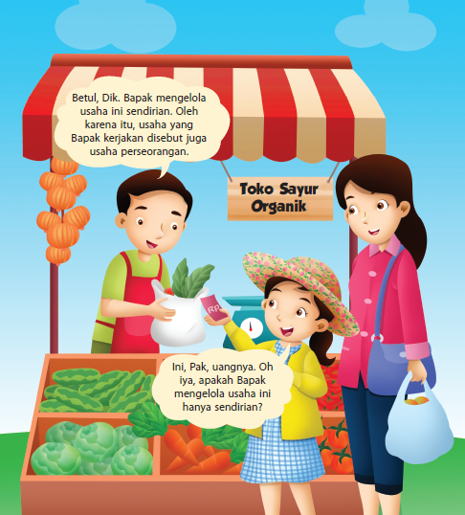
TEMA 9
BENDA-BENDA DI SEKITAR KITA
Subtema 2
Benda dalam Kegiatan Ekonomi
PEMBELAJARAN 3
HENI NURHAENI, M.Pd

Slide 2
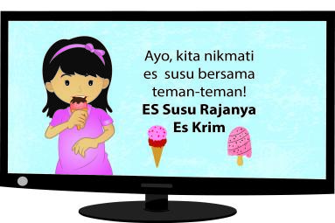
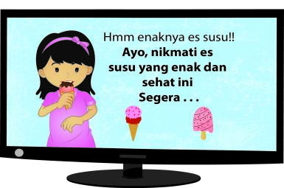
Pembelajaran 3:
T9 St2
P3
Menjelaskan Ciri-Ciri Bahasa Iklan Media Elektronik
Muatan
Bahasa Indonesia
KD 3.4 dan 4.4
Bahasa yang digunakan dapat berupa bahasa formal atau nonformal.
Perhatikan contoh iklan berikut!
Iklan dengan bahasa formal
Iklan dengan bahasa nonformal

Slide 3
Pembelajaran 4:
T9 St2
P4
Muatan
Bahasa Indonesia
KD 3.4 dan 4.4
Isi Iklan Media Elektronik
Kita harus memahami isi iklan dengan baik agar tidak salah dalam menerima informasi. Kita dapat menjelaskan isi iklan dengan cara memahami informasi yang disampaikan tentang garis besar produk yang ditawarkan.

Slide 4
Pembelajaran 3:
T9 St2
P3
Peristiwa yang Mencerminkan Persatuan dan Kesatuan Bangsa
Muatan
PPKn
KD 3.4 dan 4.4
Sikap memelihara persatuan dan kesatuan dapat ditunjukkan antara lain dengan cara berikut :
Memiliki perasaan sebagai satu bangsa dan satu tanah air walaupun berbeda suku, budaya, dan agama.
Mencintai dan melestarikan budaya daerah untuk memperkuat budaya nasional.

Slide 5
Peristiwa dalam masyarakat yang mencerminkan persatuan dan kesatuan bangsa yang beragam contohnya dapat dilihat dalam kegiatan berikut.
Secara aktif berpartisipasi dalam kegiatan gotong royong.
Mengikuti festival budaya nusantara atau kegiatan kebudayaan lain di daerah sekitar.
Ikut serta dalam acara Jambore Nasional untuk dapat berinteraksi dengan teman-teman yang berasal dari daerah, suku, dan agama yang berbeda.

Slide 6
Pembelajaran 4:
T9 St2
P4
Persatuan dan Kesatuan di Lingkungan Rumah
Muatan
PPKn
KD 3.4 dan 4.4
Berikut adalah sikap yang harus dikembangkan untuk menjaga kerukunan dalam perbedaan di lingkungan rumah:
saling menghormati dan menghargai,
tidak mementingkan diri sendiri (egois), serta
tolong-menolong dan saling bekerja sama.

Slide 7
Pembelajaran 3:
T9 St2
P3
Produk Hasil Kegiatan Ekonomi Masyarakat
Muatan
IPS
KD 3.3 dan 4.3
Kegiatan ekonomi adalah kegiatan yang dilakukan manusia untuk memperoleh barang atau jasa. Kegiatan ekonomi ini dilakukan dengan tujuan agar masyarakat dapat memenuhi kebutuhan dan mencapai kemakmuran hidupnya.
Keberagaman kegiatan ekonomi masyarakat Indonesia dipengaruhi oleh kenampakan alam dan sumber daya alam yang ada di sekitarnya. Oleh sebab itu, hasil dari kegiatan ekonomi masyarakat di setiap daerah pun berbeda-beda. Perbedaan produk hasil kegiatan ekonomi adalah potensi ekonomi yang dapat dikembangkan untuk meningkatkan kesejahteraan masyarakat suatu daerah.

Slide 8
Pembelajaran 4:
T9 St2
P4
Jenis-Jenis Usaha Ekonomi
Muatan
IPS
KD 3.3 dan 4.3
Suatu kegiatan usaha dapat memberikan hasil yang maksimal jika dikelola dengan baik. Berdasarkan cara pengelolaannya, kegiatan usaha yang ada di masyarakat dikelompokkan menjadi dua, yaitu usaha perseorangan dan kelompok.

Slide 9
 | Usaha Perseorangan | Usaha Kelompok
Kelebihan | Pemilik dapat mengembangkan usahanya sesuai dengan keinginannya. Keuntungan yang diperoleh dapat dinikmati sendiri. Pengambilan keputusan dapat dilakukan dengan cepat. | Modal lebih banyak karena berasal dari beberapa orang. Risiko dan kerugian usaha ditanggung bersama. Ide dan kemampuan usaha lebih banyak.
Kekurangan | Modal dan kemampuan terbatas. Kreativitas usaha terbatas. Risiko dan kerugian usaha ditanggung sendiri. | Pengambilan keputusan harus sesuai dengan kesepakatan bersama. Keuntungan dibagi dengan pemilik modal lainnya. Kelangsungan usaha tidak menentu karena rawan perbedaan pendapat antarpemilik modal.
Contoh | Bengkel kecil, pemangkas rambut, rumah makan, toko kelontong, dan pedagang asongan. | CV, Firma, PT, dan Koperasi

Slide 10
TERIMA KASIH
SELAMAT BELAJAR
DAN TETAP SEMANGAT
HENI NURHAENI, M.Pd

